Slide 1

웹서버 / 어플을 이용한 전자선거 시스템
(Online Voting system using Web Server / application)
2014152046 박 수경
2014156051 은 종민
2011151025 윤 창운

Slide 2
목차
연구개발 배경,목표,효과
관련 연구 및 사례
시스템 수행 시나리오
시스템 구성도
시스템 모듈 상세 설계
개발환경 및 개발방법
데모 환경 설계
업무분담
종합설계 수행일정
필요기술 및 참고문헌
Contents

Slide 3
1. 연구개발 배경, 목표, 효과
배경
1) 매년 선거를 시행할 때 낮은 투표율로 투표가 끝남
2) 선거후보의 공약을 제대로 알지 못한 채 투표를 진행
Chapter 1
목표
투표의 진입장벽을 줄여 투표율을 증가시키고,
과반수 미달로 부결되는 일을 줄일 수 있다.
효과
사용자들이 후보자의 정보 및 공약 등을 쉽게 알 수 있게 하여 언제 어디서든 투표를 진행한다.
Notes:
전자선거투표에 관련된 다양한 투표방식을 찾아보았습니다. 첫번째로는 PSEV입니다.
PSEV방식은 Atm과 같은 투표기기의 터치스크린 화면을 보고 투표하는 방식입니다. (추가설명)
두번째로 키오스크 방식은 기존의 투표와 비슷하게 직접 방문하여 전자적 인증장치를 거쳐 투표하는 방식입니다. (추가설명)
세번째는 REV입니다. 이 방법은 모바일기기와 pc, SMS 등 각종 미디어매체를 통해 투표하는 방법입니다. 인터넷환경 어디서든 투표가 가능하다는 장점이 있지만 매체가 다양하여 보안성의 위험이 있다는 단점이 있습니다.

Slide 4
2. 관련 연구 및 사례 (온라인 투표방식이 필요한 이유)
컴퓨터공학부
前 학생회장과의 인터뷰
학보사
(16.11.28 기사)
점점 투표율이 낮아지고 참여율도 적은 상태에서 회칙상 일정 인원 이상이 투표해야 하는데 투표율이 미치지 못하여 비상대책위원회가 열린다.
전자투표가 있다면 많이 참여할 수 있어 투표율이 상승할 것 같다
총 학생회장 투표율이
30% 이상을 벗어나지
못하고, 기업인재대학
학생들이 참여가 어렵다.
->컴퓨터공학부 우선제작.
이 후 총학생회 선거까지
투표율을 높일 수 있는
기회가 된다.
Chapter 2

Slide 5
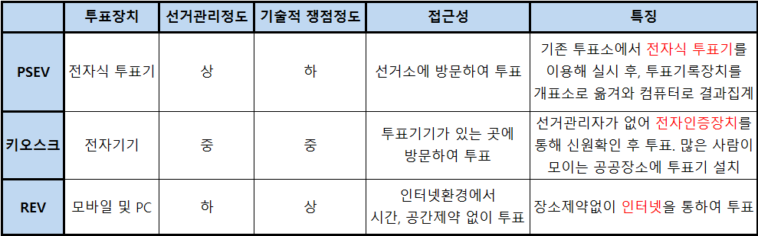
2. 관련 연구 및 사례
Chapter 2
관리와 기술적 쟁점을 종합하여 REV방식을 선택
Notes:
전자선거투표에 관련된 다양한 투표방식을 찾아보았습니다. 첫번째로는 PSEV입니다.
PSEV방식은 Atm과 같은 투표기기의 터치스크린 화면을 보고 투표하는 방식입니다. (추가설명)
두번째로 키오스크 방식은 기존의 투표와 비슷하게 직접 방문하여 전자적 인증장치를 거쳐 투표하는 방식입니다. (추가설명)
세번째는 REV입니다. 이 방법은 모바일기기와 pc, SMS 등 각종 미디어매체를 통해 투표하는 방법입니다. 인터넷환경 어디서든 투표가 가능하다는 장점이 있지만 매체가 다양하여 보안성의 위험이 있다는 단점이 있습니다.

Slide 6
2. 관련 연구 및 사례 (온라인 투표방식이 필요한 이유)
구현하고자 하는 시스템은?
Chapter 2
시스템
REV방식과 유사
구현비용 저렴
온/오프 동시투표
보안성 강화
Notes:
저희 조가 구현하려는 시스템은 앞서 소개한 REV방식을 선택하였습니다.
그러나 REV의 단점인 보안성을 투표매체(or장치)를 줄이는 방식을 통해 보완할 것입니다.
이로 인해 비용을 저렴하게 구현할 수 있고, 온라인과 오프라인에서 동시에 투표가 진행되어 투표율을 향상시킬 수 있습니다.

Slide 7



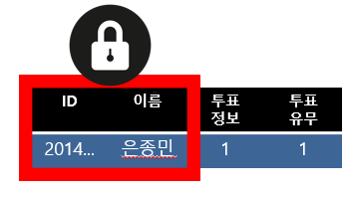

3. 시스템 수행 시나리오(사용자)
Chapter 3
공지사항 확인
건의사항 확인
투표결과 확인
공지사항
투표결과
건의사항
APP
DataBase
Web Server
건의사항 작성
투표
설문조사
공지사항 확인
건의함 작성
정보암호화
투표 결과
설문조사 결과
Notes:
전자선거투표에 관련된 다양한 투표방식을 찾아보았습니다. 첫번째로는 PSEV입니다.
PSEV방식은 Atm과 같은 투표기기의 터치스크린 화면을 보고 투표하는 방식입니다. (추가설명)
두번째로 키오스크 방식은 기존의 투표와 비슷하게 직접 방문하여 전자적 인증장치를 거쳐 투표하는 방식입니다. (추가설명)
세번째는 REV입니다. 이 방법은 모바일기기와 pc, SMS 등 각종 미디어매체를 통해 투표하는 방법입니다. 인터넷환경 어디서든 투표가 가능하다는 장점이 있지만 매체가 다양하여 보안성의 위험이 있다는 단점이 있습니다.

Slide 8
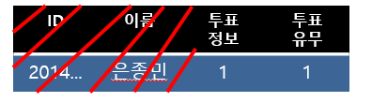

3. 시스템 수행 시나리오(관리자)-web
Chapter 3
유권자 투표정보
선거결과
건의사항
건의사항 확인
DataBase
Web
Web server
공지사항
투표
설문조사
공지사항 확인
건의함 작성
설문조사 결과
Notes:
전자선거투표에 관련된 다양한 투표방식을 찾아보았습니다. 첫번째로는 PSEV입니다.
PSEV방식은 Atm과 같은 투표기기의 터치스크린 화면을 보고 투표하는 방식입니다. (추가설명)
두번째로 키오스크 방식은 기존의 투표와 비슷하게 직접 방문하여 전자적 인증장치를 거쳐 투표하는 방식입니다. (추가설명)
세번째는 REV입니다. 이 방법은 모바일기기와 pc, SMS 등 각종 미디어매체를 통해 투표하는 방법입니다. 인터넷환경 어디서든 투표가 가능하다는 장점이 있지만 매체가 다양하여 보안성의 위험이 있다는 단점이 있습니다.

Slide 9

4. 시스템 구성도
일반 학생 (User)
Database
Chapter 4
공지사항 열람
투표/선거 시행
설문조사 참여
건의사항 작성
학생정보
투표/선거
Web Server
학생회
설문조사
공지사항
건의사항
공지사항 작성
투표/선거 등록
설문조사 작성
건의사항 확인

Slide 10
5. 시스템 모듈 상세설계(메인알고리즘)
시작
로그인
No
회원가입
Yes
ID,PW…
Yes
DB저장
Chapter 5
Yes
Yes
메뉴창
No
No
No
공지사항
설문조사
건의함
투표
No
Yes
Yes
No
리스트
확인
No
Yes
작성
확인
참여
Yes
Yes
No
완료
Notes:
전자선거투표에 관련된 다양한 투표방식을 찾아보았습니다. 첫번째로는 PSEV입니다.
PSEV방식은 Atm과 같은 투표기기의 터치스크린 화면을 보고 투표하는 방식입니다. (추가설명)
두번째로 키오스크 방식은 기존의 투표와 비슷하게 직접 방문하여 전자적 인증장치를 거쳐 투표하는 방식입니다. (추가설명)
세번째는 REV입니다. 이 방법은 모바일기기와 pc, SMS 등 각종 미디어매체를 통해 투표하는 방법입니다. 인터넷환경 어디서든 투표가 가능하다는 장점이 있지만 매체가 다양하여 보안성의 위험이 있다는 단점이 있습니다.

Slide 11
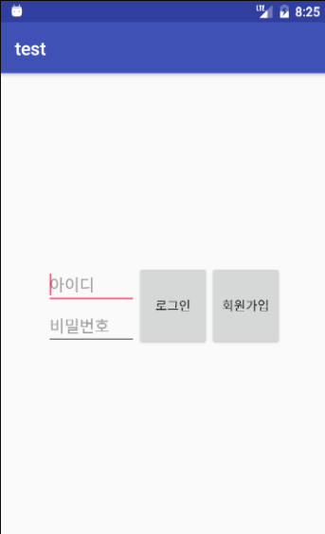
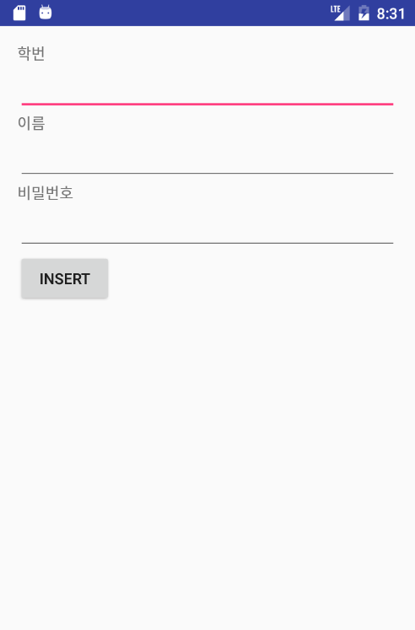
1. 회원가입 시
Chapter 5
DB 저장
Notes:
전자선거투표에 관련된 다양한 투표방식을 찾아보았습니다. 첫번째로는 PSEV입니다.
PSEV방식은 Atm과 같은 투표기기의 터치스크린 화면을 보고 투표하는 방식입니다. (추가설명)
두번째로 키오스크 방식은 기존의 투표와 비슷하게 직접 방문하여 전자적 인증장치를 거쳐 투표하는 방식입니다. (추가설명)
세번째는 REV입니다. 이 방법은 모바일기기와 pc, SMS 등 각종 미디어매체를 통해 투표하는 방법입니다. 인터넷환경 어디서든 투표가 가능하다는 장점이 있지만 매체가 다양하여 보안성의 위험이 있다는 단점이 있습니다.

Slide 12
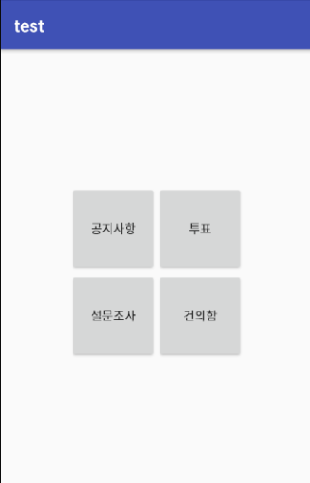
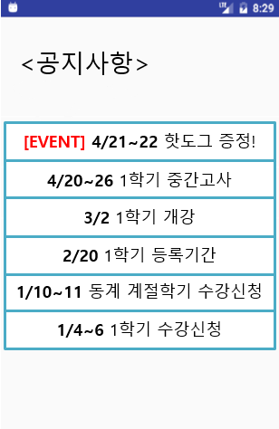
2. 로그인 후 메뉴 창->공지사항
Chapter 5
공지사항은
한줄형식으로
Notes:
전자선거투표에 관련된 다양한 투표방식을 찾아보았습니다. 첫번째로는 PSEV입니다.
PSEV방식은 Atm과 같은 투표기기의 터치스크린 화면을 보고 투표하는 방식입니다. (추가설명)
두번째로 키오스크 방식은 기존의 투표와 비슷하게 직접 방문하여 전자적 인증장치를 거쳐 투표하는 방식입니다. (추가설명)
세번째는 REV입니다. 이 방법은 모바일기기와 pc, SMS 등 각종 미디어매체를 통해 투표하는 방법입니다. 인터넷환경 어디서든 투표가 가능하다는 장점이 있지만 매체가 다양하여 보안성의 위험이 있다는 단점이 있습니다.

Slide 13
5. 시스템 모듈 상세설계(투표 알고리즘)
투표
돌아가기
Chapter 5
진행중인
투표
투표 O
진행현황
투표 X
후보정보
후보자선택
후보리스트
돌아가기
투표
선택
돌아가기
확인팝업창
완료
Notes:
전자선거투표에 관련된 다양한 투표방식을 찾아보았습니다. 첫번째로는 PSEV입니다.
PSEV방식은 Atm과 같은 투표기기의 터치스크린 화면을 보고 투표하는 방식입니다. (추가설명)
두번째로 키오스크 방식은 기존의 투표와 비슷하게 직접 방문하여 전자적 인증장치를 거쳐 투표하는 방식입니다. (추가설명)
세번째는 REV입니다. 이 방법은 모바일기기와 pc, SMS 등 각종 미디어매체를 통해 투표하는 방법입니다. 인터넷환경 어디서든 투표가 가능하다는 장점이 있지만 매체가 다양하여 보안성의 위험이 있다는 단점이 있습니다.

Slide 14
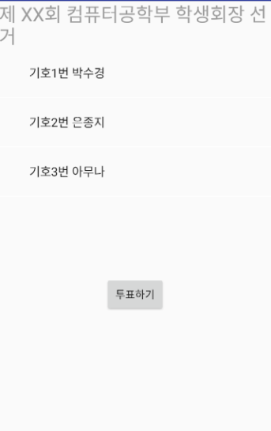
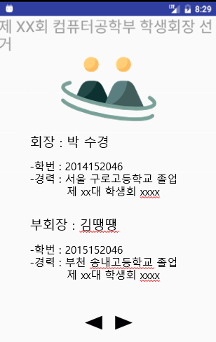
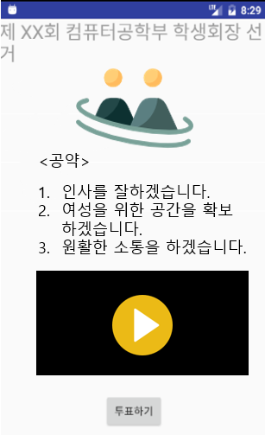
1. 로그인 후 메뉴 창->투표
Chapter 5
Notes:
전자선거투표에 관련된 다양한 투표방식을 찾아보았습니다. 첫번째로는 PSEV입니다.
PSEV방식은 Atm과 같은 투표기기의 터치스크린 화면을 보고 투표하는 방식입니다. (추가설명)
두번째로 키오스크 방식은 기존의 투표와 비슷하게 직접 방문하여 전자적 인증장치를 거쳐 투표하는 방식입니다. (추가설명)
세번째는 REV입니다. 이 방법은 모바일기기와 pc, SMS 등 각종 미디어매체를 통해 투표하는 방법입니다. 인터넷환경 어디서든 투표가 가능하다는 장점이 있지만 매체가 다양하여 보안성의 위험이 있다는 단점이 있습니다.

Slide 15
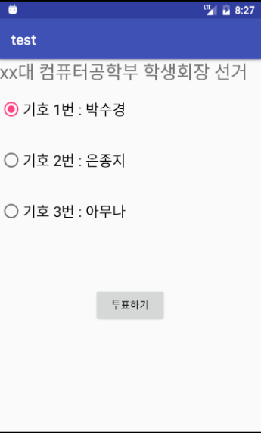
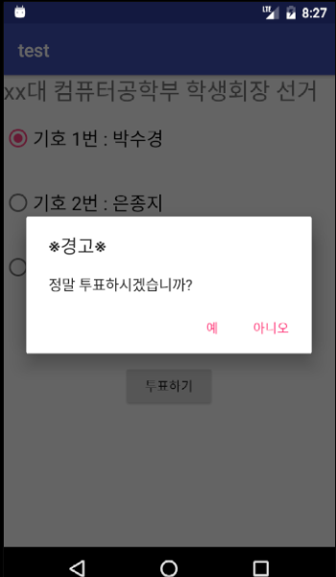
2. 로그인 후 메뉴 창->투표진행
Chapter 5
투표를 완료하기 전 팝업창을 이용하여 재확인
Notes:
전자선거투표에 관련된 다양한 투표방식을 찾아보았습니다. 첫번째로는 PSEV입니다.
PSEV방식은 Atm과 같은 투표기기의 터치스크린 화면을 보고 투표하는 방식입니다. (추가설명)
두번째로 키오스크 방식은 기존의 투표와 비슷하게 직접 방문하여 전자적 인증장치를 거쳐 투표하는 방식입니다. (추가설명)
세번째는 REV입니다. 이 방법은 모바일기기와 pc, SMS 등 각종 미디어매체를 통해 투표하는 방법입니다. 인터넷환경 어디서든 투표가 가능하다는 장점이 있지만 매체가 다양하여 보안성의 위험이 있다는 단점이 있습니다.

Slide 16
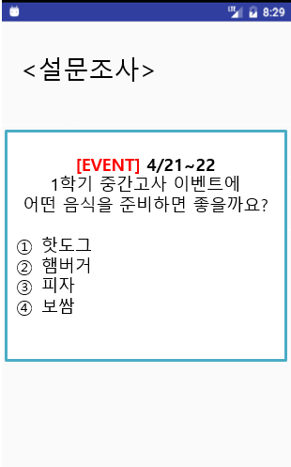
3. 로그인 후 메뉴 창->설문조사
Chapter 5
후보 란을 선택 후
제출하기
Notes:
전자선거투표에 관련된 다양한 투표방식을 찾아보았습니다. 첫번째로는 PSEV입니다.
PSEV방식은 Atm과 같은 투표기기의 터치스크린 화면을 보고 투표하는 방식입니다. (추가설명)
두번째로 키오스크 방식은 기존의 투표와 비슷하게 직접 방문하여 전자적 인증장치를 거쳐 투표하는 방식입니다. (추가설명)
세번째는 REV입니다. 이 방법은 모바일기기와 pc, SMS 등 각종 미디어매체를 통해 투표하는 방법입니다. 인터넷환경 어디서든 투표가 가능하다는 장점이 있지만 매체가 다양하여 보안성의 위험이 있다는 단점이 있습니다.

Slide 17
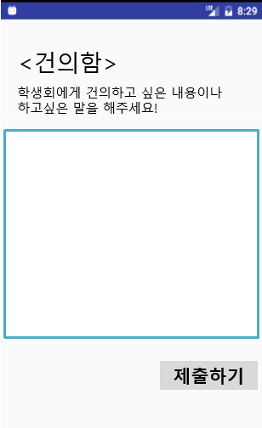
4. 로그인 후 메뉴 창->건의함
Chapter 5
건의함은 쪽지형식으로
글자수를 제한하여
제출하는 형식
Notes:
전자선거투표에 관련된 다양한 투표방식을 찾아보았습니다. 첫번째로는 PSEV입니다.
PSEV방식은 Atm과 같은 투표기기의 터치스크린 화면을 보고 투표하는 방식입니다. (추가설명)
두번째로 키오스크 방식은 기존의 투표와 비슷하게 직접 방문하여 전자적 인증장치를 거쳐 투표하는 방식입니다. (추가설명)
세번째는 REV입니다. 이 방법은 모바일기기와 pc, SMS 등 각종 미디어매체를 통해 투표하는 방법입니다. 인터넷환경 어디서든 투표가 가능하다는 장점이 있지만 매체가 다양하여 보안성의 위험이 있다는 단점이 있습니다.

Slide 18
5. 시스템 모듈 상세설계
PHP 함수
Chapter 5
Notes:
전자선거투표에 관련된 다양한 투표방식을 찾아보았습니다. 첫번째로는 PSEV입니다.
PSEV방식은 Atm과 같은 투표기기의 터치스크린 화면을 보고 투표하는 방식입니다. (추가설명)
두번째로 키오스크 방식은 기존의 투표와 비슷하게 직접 방문하여 전자적 인증장치를 거쳐 투표하는 방식입니다. (추가설명)
세번째는 REV입니다. 이 방법은 모바일기기와 pc, SMS 등 각종 미디어매체를 통해 투표하는 방법입니다. 인터넷환경 어디서든 투표가 가능하다는 장점이 있지만 매체가 다양하여 보안성의 위험이 있다는 단점이 있습니다.

Slide 19
5. 시스템 모듈 상세설계 (php)
형식 | PHP - joinapp_to_database.php
리턴 값 | -
설명 | 안드로이드 app으로부터 회원가입 데이터를 받아 웹서버를 통해 DB로 넣어주는 php
예시 | <?php $con=mysqli_connect("localhost", "root", "jongji", "capstone"); #sql에 연결하는 함수 ("내 도메인", "계정", "비밀번호", "db") mysqli_set_charset($con,"utf8"); # 언어 인코딩을 utf8 방식으로 지정 $stu_id = $_POST['stuid']; #안드로이드에서 'stuid' 변수를 php로 불러오기 (학번) $name = $_POST['name']; #안드로이드에서 'name' 변수를 php로 불러오기 (이름) $passwd = $_POST['passwd']; #안드로이드에서 'passwd' 변수를 php로 불러오기 (비밀번호)
Chapter 5
Notes:
전자선거투표에 관련된 다양한 투표방식을 찾아보았습니다. 첫번째로는 PSEV입니다.
PSEV방식은 Atm과 같은 투표기기의 터치스크린 화면을 보고 투표하는 방식입니다. (추가설명)
두번째로 키오스크 방식은 기존의 투표와 비슷하게 직접 방문하여 전자적 인증장치를 거쳐 투표하는 방식입니다. (추가설명)
세번째는 REV입니다. 이 방법은 모바일기기와 pc, SMS 등 각종 미디어매체를 통해 투표하는 방법입니다. 인터넷환경 어디서든 투표가 가능하다는 장점이 있지만 매체가 다양하여 보안성의 위험이 있다는 단점이 있습니다.

Slide 20
5. 시스템 모듈 상세설계 (php)
형식 | PHP - loginapp_to_database.php
리턴 값 | -
설명 | DB에 저장되어 있는 회원 정보를 불러와서안드로이드 app앱에서 입력한 로그인 정보와 같다면 세션을 맺어주어 app에서 로그인이 되는 php
예시 | <?php $con=mysqli_connect("localhost", "root", "jongji", "capstone"); #sql에 연결하는 함수 ("내 도메인", "계정", "비밀번호", "db") mysqli_set_charset($con,"utf8"); # 언어 인코딩을 utf8 방식으로 지정 $stuid = $_POST['stuid']; #안드로이드에서 'stuid' 변수를 php로 불러오기 (이름) $passwd = $_POST['passwd']; #안드로이드에서 'passwd' 변수를 php로 불러오기 (비밀번호) .......... ?>
Chapter 5

Slide 21
5. 시스템 모듈 상세설계 (php)
형식 | PHP - appconnection_candi_info
리턴 값 | -
설명 | 사용자가 투표를 하기 전 후보자의 사진과 공약을 안드로이드 app으로 전송해주는 php . 후보자 수에 따라 추가로 생성될 수 있다.
예시 | <?php $con=mysqli_connect("localhost", "root", "jongji", "capstone"); #sql에 연결하는 함수 ("내 도메인", "계정", "비밀번호", "db") .... ?>
Chapter 5

Slide 22
5. 시스템 모듈 상세설계 (php)
형식 | PHP - appconnection_vote_input
리턴 값 | -
설명 | 사용자가 투표한 결과를 안드로이드 app으로부터 받아와서 DB에 저장하는 php
예시 | <?php $con=mysqli_connect("localhost", "root", "jongji", "capstone"); #sql에 연결하는 함수 ("내 도메인", "계정", "비밀번호", "db") $stuid = $_POST['stuid']; #안드로이드에서 'stuid' 변수를 php로 불러오기 (이름) $passwd = $_POST['passwd']; #안드로이드에서 'passwd' 변수를 php로 불러오기 (비밀번호) $vote_result = $_POST['vote_result']; #안드로이드에서 'vote_result' 변수를 php로 불러오기 (사용자의 투표 결과) $vote_yesno = $_POST['vote_yesno']; #안드로이드에서 'vote_yesno' 변수를 php로 불러오기 (사용자의 투표 유무)
Chapter 5
Notes:
전자선거투표에 관련된 다양한 투표방식을 찾아보았습니다. 첫번째로는 PSEV입니다.
PSEV방식은 Atm과 같은 투표기기의 터치스크린 화면을 보고 투표하는 방식입니다. (추가설명)
두번째로 키오스크 방식은 기존의 투표와 비슷하게 직접 방문하여 전자적 인증장치를 거쳐 투표하는 방식입니다. (추가설명)
세번째는 REV입니다. 이 방법은 모바일기기와 pc, SMS 등 각종 미디어매체를 통해 투표하는 방법입니다. 인터넷환경 어디서든 투표가 가능하다는 장점이 있지만 매체가 다양하여 보안성의 위험이 있다는 단점이 있습니다.

Slide 23
5. 시스템 모듈 상세설계 (php)
형식 | PHP - appconnection_vote_status
리턴 값 | -
설명 | 투표를 완료한 사람에 대해서, 투표 진행현황을 안드로이드 app으로 통신하여 보여주는 php
예시 | <?php $con=mysqli_connect("localhost", "root", "jongji", "capstone"); #sql에 연결하는 함수 ("내 도메인", "계정", "비밀번호", "db") .... ?>
Chapter 5
Notes:
전자선거투표에 관련된 다양한 투표방식을 찾아보았습니다. 첫번째로는 PSEV입니다.
PSEV방식은 Atm과 같은 투표기기의 터치스크린 화면을 보고 투표하는 방식입니다. (추가설명)
두번째로 키오스크 방식은 기존의 투표와 비슷하게 직접 방문하여 전자적 인증장치를 거쳐 투표하는 방식입니다. (추가설명)
세번째는 REV입니다. 이 방법은 모바일기기와 pc, SMS 등 각종 미디어매체를 통해 투표하는 방법입니다. 인터넷환경 어디서든 투표가 가능하다는 장점이 있지만 매체가 다양하여 보안성의 위험이 있다는 단점이 있습니다.

Slide 24
5. 시스템 모듈 상세설계 (php)
형식 | PHP - appconnection_vote_status
리턴 값 | -
설명 | 투표를 완료한 사람에 대해서, 투표 진행현황을 안드로이드 app으로 통신하여 보여주는 php
예시 | <?php $con=mysqli_connect("localhost", "root", "jongji", "capstone"); #sql에 연결하는 함수 ("내 도메인", "계정", "비밀번호", "db") .... ?>
Chapter 5
Notes:
전자선거투표에 관련된 다양한 투표방식을 찾아보았습니다. 첫번째로는 PSEV입니다.
PSEV방식은 Atm과 같은 투표기기의 터치스크린 화면을 보고 투표하는 방식입니다. (추가설명)
두번째로 키오스크 방식은 기존의 투표와 비슷하게 직접 방문하여 전자적 인증장치를 거쳐 투표하는 방식입니다. (추가설명)
세번째는 REV입니다. 이 방법은 모바일기기와 pc, SMS 등 각종 미디어매체를 통해 투표하는 방법입니다. 인터넷환경 어디서든 투표가 가능하다는 장점이 있지만 매체가 다양하여 보안성의 위험이 있다는 단점이 있습니다.

Slide 25
5. 시스템 모듈 상세설계
안드로이드 함수
Chapter 5
Notes:
전자선거투표에 관련된 다양한 투표방식을 찾아보았습니다. 첫번째로는 PSEV입니다.
PSEV방식은 Atm과 같은 투표기기의 터치스크린 화면을 보고 투표하는 방식입니다. (추가설명)
두번째로 키오스크 방식은 기존의 투표와 비슷하게 직접 방문하여 전자적 인증장치를 거쳐 투표하는 방식입니다. (추가설명)
세번째는 REV입니다. 이 방법은 모바일기기와 pc, SMS 등 각종 미디어매체를 통해 투표하는 방법입니다. 인터넷환경 어디서든 투표가 가능하다는 장점이 있지만 매체가 다양하여 보안성의 위험이 있다는 단점이 있습니다.

Slide 26
5. 시스템 모듈 상세설계 (안드로이드 환경)
형식 | MainActivity - Void onClick(View v)
리턴 값 | -
설명 | 회원가입 페이지로 넘어가는 메소드
예시 | public void onClick(View v) { Intent intent = new Intent(getApplicationContext(), JoinActivity.class); startActivity(intent); }
Chapter 5
Notes:
전자선거투표에 관련된 다양한 투표방식을 찾아보았습니다. 첫번째로는 PSEV입니다.
PSEV방식은 Atm과 같은 투표기기의 터치스크린 화면을 보고 투표하는 방식입니다. (추가설명)
두번째로 키오스크 방식은 기존의 투표와 비슷하게 직접 방문하여 전자적 인증장치를 거쳐 투표하는 방식입니다. (추가설명)
세번째는 REV입니다. 이 방법은 모바일기기와 pc, SMS 등 각종 미디어매체를 통해 투표하는 방법입니다. 인터넷환경 어디서든 투표가 가능하다는 장점이 있지만 매체가 다양하여 보안성의 위험이 있다는 단점이 있습니다.

Slide 27
5. 시스템 모듈 상세설계 (안드로이드 환경)
형식 | JoinActivity - Void insert(View v)
리턴 값 | -
설명 | DB에 회원가입 정보를 보내기 위한 메소드를 위해 변수를 선언해주는 메소드
예시 | public void insert(View view){ String stuid = editTextStuID.getText().toString(); String name = editTextName.getText().toString(); String passwd = editTextPasswd.getText().toString(); insertToDatabase(stuid, name, passwd); // DB에 회원가입 정보를 보내기 위한 메소드 }
Chapter 5
Notes:
전자선거투표에 관련된 다양한 투표방식을 찾아보았습니다. 첫번째로는 PSEV입니다.
PSEV방식은 Atm과 같은 투표기기의 터치스크린 화면을 보고 투표하는 방식입니다. (추가설명)
두번째로 키오스크 방식은 기존의 투표와 비슷하게 직접 방문하여 전자적 인증장치를 거쳐 투표하는 방식입니다. (추가설명)
세번째는 REV입니다. 이 방법은 모바일기기와 pc, SMS 등 각종 미디어매체를 통해 투표하는 방법입니다. 인터넷환경 어디서든 투표가 가능하다는 장점이 있지만 매체가 다양하여 보안성의 위험이 있다는 단점이 있습니다.

Slide 28
5. 시스템 모듈 상세설계 (안드로이드 환경)
형식 | JoinActivity - Void insertToDatabase (String stuid, String name, String passwd)
리턴 값 | -
설명 | DB에 회원가입 정보를 보내기 위한 메소드
예시 | private void insertToDatabase (String stuid, String name, String passwd) { ... }
Chapter 5
Notes:
전자선거투표에 관련된 다양한 투표방식을 찾아보았습니다. 첫번째로는 PSEV입니다.
PSEV방식은 Atm과 같은 투표기기의 터치스크린 화면을 보고 투표하는 방식입니다. (추가설명)
두번째로 키오스크 방식은 기존의 투표와 비슷하게 직접 방문하여 전자적 인증장치를 거쳐 투표하는 방식입니다. (추가설명)
세번째는 REV입니다. 이 방법은 모바일기기와 pc, SMS 등 각종 미디어매체를 통해 투표하는 방법입니다. 인터넷환경 어디서든 투표가 가능하다는 장점이 있지만 매체가 다양하여 보안성의 위험이 있다는 단점이 있습니다.

Slide 29
5. 시스템 모듈 상세설계 (안드로이드 환경)
형식 | MainActivity - Void connect (String stuid, String name, String passwd)
리턴 값 | -
설명 | 로그인 인증을 위해 필요한 변수를 선언하여 인증에 필요한 메소드를 호출하는 메소드
예시 | public void connect(View view){ String stuid = editTextName.getText().toString(); String passwd = editTextPasswd.getText().toString(); connectToDatabase(stuid, passwd); }
Chapter 5
Notes:
전자선거투표에 관련된 다양한 투표방식을 찾아보았습니다. 첫번째로는 PSEV입니다.
PSEV방식은 Atm과 같은 투표기기의 터치스크린 화면을 보고 투표하는 방식입니다. (추가설명)
두번째로 키오스크 방식은 기존의 투표와 비슷하게 직접 방문하여 전자적 인증장치를 거쳐 투표하는 방식입니다. (추가설명)
세번째는 REV입니다. 이 방법은 모바일기기와 pc, SMS 등 각종 미디어매체를 통해 투표하는 방법입니다. 인터넷환경 어디서든 투표가 가능하다는 장점이 있지만 매체가 다양하여 보안성의 위험이 있다는 단점이 있습니다.

Slide 30
5. 시스템 모듈 상세설계 (안드로이드 환경)
형식 | MainActivity - private void connectToDatabase(String name, String passwd)
리턴 값 | -
설명 | DB와 연동하여 로그인 인증을 하는 메소드
예시 | private void connectToDatabase(String name, String passwd) { .... }
Chapter 5
Notes:
전자선거투표에 관련된 다양한 투표방식을 찾아보았습니다. 첫번째로는 PSEV입니다.
PSEV방식은 Atm과 같은 투표기기의 터치스크린 화면을 보고 투표하는 방식입니다. (추가설명)
두번째로 키오스크 방식은 기존의 투표와 비슷하게 직접 방문하여 전자적 인증장치를 거쳐 투표하는 방식입니다. (추가설명)
세번째는 REV입니다. 이 방법은 모바일기기와 pc, SMS 등 각종 미디어매체를 통해 투표하는 방법입니다. 인터넷환경 어디서든 투표가 가능하다는 장점이 있지만 매체가 다양하여 보안성의 위험이 있다는 단점이 있습니다.

Slide 31
5. 시스템 모듈 상세설계 (안드로이드 환경)
형식 | MainActivity - Void onClick(View v)
리턴 값 | -
설명 | 로그인 인증이 성공한 후에 다음 메뉴 페이지로 넘어가는 메소드
예시 | public void onClick(View v) { Intent intent = new Intent(getApplicationContext(), MenuActivity.class); startActivity(intent); }
Chapter 5
Notes:
전자선거투표에 관련된 다양한 투표방식을 찾아보았습니다. 첫번째로는 PSEV입니다.
PSEV방식은 Atm과 같은 투표기기의 터치스크린 화면을 보고 투표하는 방식입니다. (추가설명)
두번째로 키오스크 방식은 기존의 투표와 비슷하게 직접 방문하여 전자적 인증장치를 거쳐 투표하는 방식입니다. (추가설명)
세번째는 REV입니다. 이 방법은 모바일기기와 pc, SMS 등 각종 미디어매체를 통해 투표하는 방법입니다. 인터넷환경 어디서든 투표가 가능하다는 장점이 있지만 매체가 다양하여 보안성의 위험이 있다는 단점이 있습니다.

Slide 32
5. 시스템 모듈 상세설계 (안드로이드 환경)
형식 | MenuActivity - Void onClick(View v)
리턴 값 | -
설명 | 메뉴 화면에서 원하는 메뉴(투표, 공지사항 등)로 넘어가는 메소드
예시 | void onClick(view v) { Switch(v.getId) { case R.id.button1 ; // 회원가입 후 로그인 화면으로 이동 Intent intent = new Intent(getApplicationContext(), VoteActivity.class); startActivity(intent); ... } }
Chapter 5
Notes:
전자선거투표에 관련된 다양한 투표방식을 찾아보았습니다. 첫번째로는 PSEV입니다.
PSEV방식은 Atm과 같은 투표기기의 터치스크린 화면을 보고 투표하는 방식입니다. (추가설명)
두번째로 키오스크 방식은 기존의 투표와 비슷하게 직접 방문하여 전자적 인증장치를 거쳐 투표하는 방식입니다. (추가설명)
세번째는 REV입니다. 이 방법은 모바일기기와 pc, SMS 등 각종 미디어매체를 통해 투표하는 방법입니다. 인터넷환경 어디서든 투표가 가능하다는 장점이 있지만 매체가 다양하여 보안성의 위험이 있다는 단점이 있습니다.

Slide 33
5. 시스템 모듈 상세설계 (안드로이드 환경)
형식 | RealVoteActivity - Void VoteResult_insert (View v)
리턴 값 | -
설명 | 투표 결과를 DB에 저장하기 위한 메소드를 호출하기 위해 변수 생성을 하는 메소드
예시 | private void VoteResult_insert (View v) { ... }
Chapter 5
Notes:
전자선거투표에 관련된 다양한 투표방식을 찾아보았습니다. 첫번째로는 PSEV입니다.
PSEV방식은 Atm과 같은 투표기기의 터치스크린 화면을 보고 투표하는 방식입니다. (추가설명)
두번째로 키오스크 방식은 기존의 투표와 비슷하게 직접 방문하여 전자적 인증장치를 거쳐 투표하는 방식입니다. (추가설명)
세번째는 REV입니다. 이 방법은 모바일기기와 pc, SMS 등 각종 미디어매체를 통해 투표하는 방법입니다. 인터넷환경 어디서든 투표가 가능하다는 장점이 있지만 매체가 다양하여 보안성의 위험이 있다는 단점이 있습니다.

Slide 34
5. 시스템 모듈 상세설계 (안드로이드 환경)
형식 | RealVoteActivity - Void VoteResult_insertToDatabase (String stuid, String name, String passwd)
리턴 값 | -
설명 | 개인의 투표 결과를 DB에 저장하기 위한 메소드
예시 | private void VoteResult_insertToDatabase (String stuid, String name, String vote_number, String vote_truefalse) { ... }
Chapter 5
Notes:
전자선거투표에 관련된 다양한 투표방식을 찾아보았습니다. 첫번째로는 PSEV입니다.
PSEV방식은 Atm과 같은 투표기기의 터치스크린 화면을 보고 투표하는 방식입니다. (추가설명)
두번째로 키오스크 방식은 기존의 투표와 비슷하게 직접 방문하여 전자적 인증장치를 거쳐 투표하는 방식입니다. (추가설명)
세번째는 REV입니다. 이 방법은 모바일기기와 pc, SMS 등 각종 미디어매체를 통해 투표하는 방법입니다. 인터넷환경 어디서든 투표가 가능하다는 장점이 있지만 매체가 다양하여 보안성의 위험이 있다는 단점이 있습니다.

Slide 35
5. 시스템 모듈 상세설계 (안드로이드 환경)
형식 | VoteActivity - Void electionResult_connectToDatabase (String stuid, String name, String passwd)
리턴 값 | -
설명 | 총 투표 결과를 DB에서 받아오는 메소드
예시 | private void electionResult_connectToDatabase (String stuid, String name, String vote_number, String vote_truefalse) { ... }
Chapter 5
Notes:
전자선거투표에 관련된 다양한 투표방식을 찾아보았습니다. 첫번째로는 PSEV입니다.
PSEV방식은 Atm과 같은 투표기기의 터치스크린 화면을 보고 투표하는 방식입니다. (추가설명)
두번째로 키오스크 방식은 기존의 투표와 비슷하게 직접 방문하여 전자적 인증장치를 거쳐 투표하는 방식입니다. (추가설명)
세번째는 REV입니다. 이 방법은 모바일기기와 pc, SMS 등 각종 미디어매체를 통해 투표하는 방법입니다. 인터넷환경 어디서든 투표가 가능하다는 장점이 있지만 매체가 다양하여 보안성의 위험이 있다는 단점이 있습니다.

Slide 36
5. 시스템 모듈 상세설계
Web 환경
Chapter 5
Notes:
전자선거투표에 관련된 다양한 투표방식을 찾아보았습니다. 첫번째로는 PSEV입니다.
PSEV방식은 Atm과 같은 투표기기의 터치스크린 화면을 보고 투표하는 방식입니다. (추가설명)
두번째로 키오스크 방식은 기존의 투표와 비슷하게 직접 방문하여 전자적 인증장치를 거쳐 투표하는 방식입니다. (추가설명)
세번째는 REV입니다. 이 방법은 모바일기기와 pc, SMS 등 각종 미디어매체를 통해 투표하는 방법입니다. 인터넷환경 어디서든 투표가 가능하다는 장점이 있지만 매체가 다양하여 보안성의 위험이 있다는 단점이 있습니다.

Slide 37
5. 시스템 모듈 상세설계 (Web 환경)
형식 | PHP -candidate_list.php
리턴 값 | -
설명 | DB에서 받아온 후보 리스트를 보여주는 php
예시 | <?php $con=mysqli_connect("Cname", "Cshortinfo", "C2name", "C2shortinfo"); #sql에 연결하는 함수 ("회장 후보", "회장 짧은 소개", "부회장 후보", "부회장 짧은 소개") ... $Cname = $_POST['Cname']; #DB에서 'Cname' 변수를 php로 불러오기 (회장후보 이름) $CSinfo = $_POST['CSinfo']; #DB에서 'CSinfo' 변수를 php로 불러오기 (회장후보 짧은소개) $C2name = $_POST['C2name']; #DB에서 'C2name' 변수를 php로 불러오기 (부회장후보 이름) $C2Sinfo = $_POST['C2Sinfo']; #DB에서 'C2Sinfo' 변수를 php로 불러오기 (부회장후보 짧은소개) ..... ?>
Chapter 5
Notes:
전자선거투표에 관련된 다양한 투표방식을 찾아보았습니다. 첫번째로는 PSEV입니다.
PSEV방식은 Atm과 같은 투표기기의 터치스크린 화면을 보고 투표하는 방식입니다. (추가설명)
두번째로 키오스크 방식은 기존의 투표와 비슷하게 직접 방문하여 전자적 인증장치를 거쳐 투표하는 방식입니다. (추가설명)
세번째는 REV입니다. 이 방법은 모바일기기와 pc, SMS 등 각종 미디어매체를 통해 투표하는 방법입니다. 인터넷환경 어디서든 투표가 가능하다는 장점이 있지만 매체가 다양하여 보안성의 위험이 있다는 단점이 있습니다.

Slide 38
5. 시스템 모듈 상세설계 (Web 환경)
형식 | PHP -candidate_regist.php
리턴 값 | -
설명 | DB에 후보 정보를 등록하는 php
예시 | <html> <body><form action="candidate_regist.php" method="post"> Cname: <input type="text" name="Cname" /> #회장후보 이름 CSinfo: <input type="text" name="CSinfo" /> #회장후보 짧은 소개 Cinfo: <input type="text" name="Cinfo" /> #회장후보 소개 (장문) Cpromise: <input type="text" name="Cpromise" /> #회장후보 공약 .... <input type="submit" /> </form></body> </html>
Chapter 5
Notes:
전자선거투표에 관련된 다양한 투표방식을 찾아보았습니다. 첫번째로는 PSEV입니다.
PSEV방식은 Atm과 같은 투표기기의 터치스크린 화면을 보고 투표하는 방식입니다. (추가설명)
두번째로 키오스크 방식은 기존의 투표와 비슷하게 직접 방문하여 전자적 인증장치를 거쳐 투표하는 방식입니다. (추가설명)
세번째는 REV입니다. 이 방법은 모바일기기와 pc, SMS 등 각종 미디어매체를 통해 투표하는 방법입니다. 인터넷환경 어디서든 투표가 가능하다는 장점이 있지만 매체가 다양하여 보안성의 위험이 있다는 단점이 있습니다.

Slide 39
5. 시스템 모듈 상세설계 (Web 환경)
형식 | PHP - vote_progress.php
리턴 값 | -
설명 | DB에서 받은 정보를 이용하여 투표 진행률을 간략히 보여주는 php
예시 | <?php $con=mysqli_connect("C1VC", "C2VC", "TotalVoter"); #sql에 연결하는 함수 ("1번 후보 득표 수", "2번 후보 득표 수", "유권자 수") ... echo ($C1VC + $C2VC) / TotalVoter; #현재 들어온 표 합계 / 유권자 수 (투표율) ..... ?>
Chapter 5

Slide 40
5. 시스템 모듈 상세설계 (Web 환경)
형식 | PHP - candidate_info.php
리턴 값 | -
설명 | DB와 웹 서버에서 받아온 후보 상세 정보를 보여주는 php
예시 | <?php $con=mysqli_connect("Cname", "Cinfo", "Cpromise", "C2name", ...); #sql에 연결하는 함수 ("회장 후보", "회장 소개", "회장 공약", "부회장 후보", ...) ... $Cname = $_POST['Cname']; #DB에서 'Cname' 변수를 php로 불러오기 (회장후보 이름) $Cinfo = $_POST['Cinfo']; #DB에서 'Cinfo' 변수를 php로 불러오기 (회장후보 소개) $Cpromise = $_POST['Cpromise']; #DB에서 'Cpromise' 변수를 php로 불러오기 (회장 공약) $C2name = $_POST['C2name']; #DB에서 'C2name' 변수를 php로 불러오기 (부회장후보 이름) ... echo "<img src ='이미지 위치'>"; #후보 사진 출력 ?>
Chapter 5
Notes:
전자선거투표에 관련된 다양한 투표방식을 찾아보았습니다. 첫번째로는 PSEV입니다.
PSEV방식은 Atm과 같은 투표기기의 터치스크린 화면을 보고 투표하는 방식입니다. (추가설명)
두번째로 키오스크 방식은 기존의 투표와 비슷하게 직접 방문하여 전자적 인증장치를 거쳐 투표하는 방식입니다. (추가설명)
세번째는 REV입니다. 이 방법은 모바일기기와 pc, SMS 등 각종 미디어매체를 통해 투표하는 방법입니다. 인터넷환경 어디서든 투표가 가능하다는 장점이 있지만 매체가 다양하여 보안성의 위험이 있다는 단점이 있습니다.

Slide 41
5. 시스템 모듈 상세설계 (Web 환경)
형식 | PHP - real_vote.php
리턴 값 | -
설명 | 표를 넣을 후보를 보여주고 넣은 표를 받아 DB에 저장하는 php
예시 | <html> ... <body> <form name="list_form" method="post" action=".vote_action/.php" > <tr><td>&nbsp; &nbsp; <input type="radio" name="vote" value="1">1번 후보 &nbsp; <input type="radio" name="vote" value="2">2번 후보</td></tr> 후보 중 하나 선택 <input type="submit" value="투표하기" /> </form> </body> </html>
Chapter 5
Notes:
전자선거투표에 관련된 다양한 투표방식을 찾아보았습니다. 첫번째로는 PSEV입니다.
PSEV방식은 Atm과 같은 투표기기의 터치스크린 화면을 보고 투표하는 방식입니다. (추가설명)
두번째로 키오스크 방식은 기존의 투표와 비슷하게 직접 방문하여 전자적 인증장치를 거쳐 투표하는 방식입니다. (추가설명)
세번째는 REV입니다. 이 방법은 모바일기기와 pc, SMS 등 각종 미디어매체를 통해 투표하는 방법입니다. 인터넷환경 어디서든 투표가 가능하다는 장점이 있지만 매체가 다양하여 보안성의 위험이 있다는 단점이 있습니다.

Slide 42
5. 시스템 모듈 상세설계 (Web 환경)
형식 | PHP - vote_result.php
리턴 값 | -
설명 | 온/오프라인 투표 결과 최종적으로 선출된 회장/부회장을 알려주는 php
예시 | <?php $con=mysqli_connect("C1VC", "C2VC", "TotalVoter"); #sql에 연결하는 함수 ("1번 후보 득표 수", "2번 후보 득표 수", "유권자 수") ... if(($C1VC + $C2VC) > $TotalVoter/3){ #투표율 33% 초과 검사 if($C1VC > $C2VC) #득표 비교 (예시) {echo $C1VC "당선";} else} ?>
Chapter 5
Notes:
전자선거투표에 관련된 다양한 투표방식을 찾아보았습니다. 첫번째로는 PSEV입니다.
PSEV방식은 Atm과 같은 투표기기의 터치스크린 화면을 보고 투표하는 방식입니다. (추가설명)
두번째로 키오스크 방식은 기존의 투표와 비슷하게 직접 방문하여 전자적 인증장치를 거쳐 투표하는 방식입니다. (추가설명)
세번째는 REV입니다. 이 방법은 모바일기기와 pc, SMS 등 각종 미디어매체를 통해 투표하는 방법입니다. 인터넷환경 어디서든 투표가 가능하다는 장점이 있지만 매체가 다양하여 보안성의 위험이 있다는 단점이 있습니다.

Slide 43
5-1. 암호화 처리 (데이터 암호화 방식)
암호화 기법 : Bcrypt (hash 암호화 방식)
문자열을 hash로 만들어 복호화를 불가능하게 만드는 암호화 방식. 해커가 hash값을 취득하더라도 실제 password 를 알 수 없음.
hash를 기존의 문자열로 되돌릴 순 없지만, 입력받은 문자열을 hash로 만들었을 때 이 값이 기존의 hash와 일치하는지는 알 수 있다.
Chapter 5-1

Slide 44

5-1. 암호화 처리
Chapter 5-1
1) Web(php) 에서 mysql 연결함수를 이용하여 mysql에 접속
$con=mysqli_connect("localhost", "root", "jongji", "login");
2) 암호화방식(Bcrypt) 을 거친다.
$hash = password_hash($passwd, PASSWORD_BCRYPT);

Slide 45
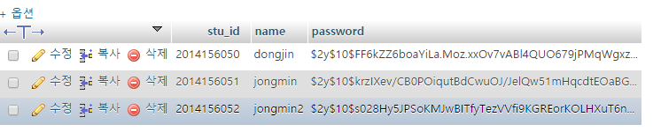
5-1. 암호화 처리
Chapter 5
암호화 처리방식을 거치고 나면,
로그인 시 패스워드가 알 수 없게 처리된 후 DB에 저장된다.

Slide 46
5-1. 암호화 처리
Chapter 5-1
3) 로그인을 위해 비밀번호 요구 시, if (password_verify ($passwd, $hash)) {
echo "success";
} else {
echo "wrong password";
}

Slide 47
5-2. 스니핑 대책
Sentinel을 이용하여 다음과 같은 방식으로 주기적인 검사를 수행하여 스니퍼를 색출한다.
Chapter 5-2
Ping
DNS
Decoy
존재하지 않는 MAC 주소를 이용하여 ping 전달. 일반유저는 메시지를 볼 수 없어 반응이 돌아온
대상이 스니퍼
위조된
IP datagram을
보내 이에 대한 Inverse-DNS lookup이 있는지 확인.
미리 설정된 ID/PW를 흘려
공격자를 유인.
감시 프로그램을 이용하여 미끼를 사용하는 시스템을 탐지

Slide 48
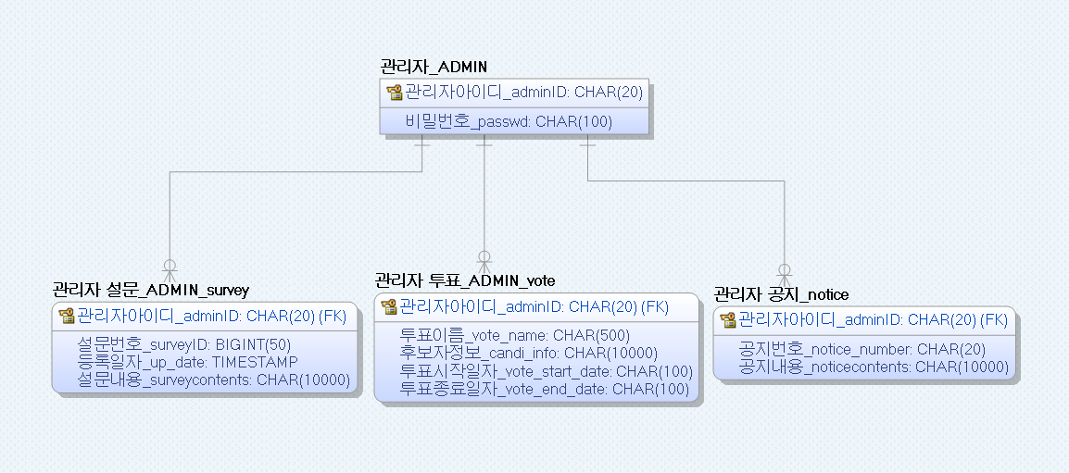
5-3. DB 구성도 (관리자)
Chapter 5-3

Slide 49
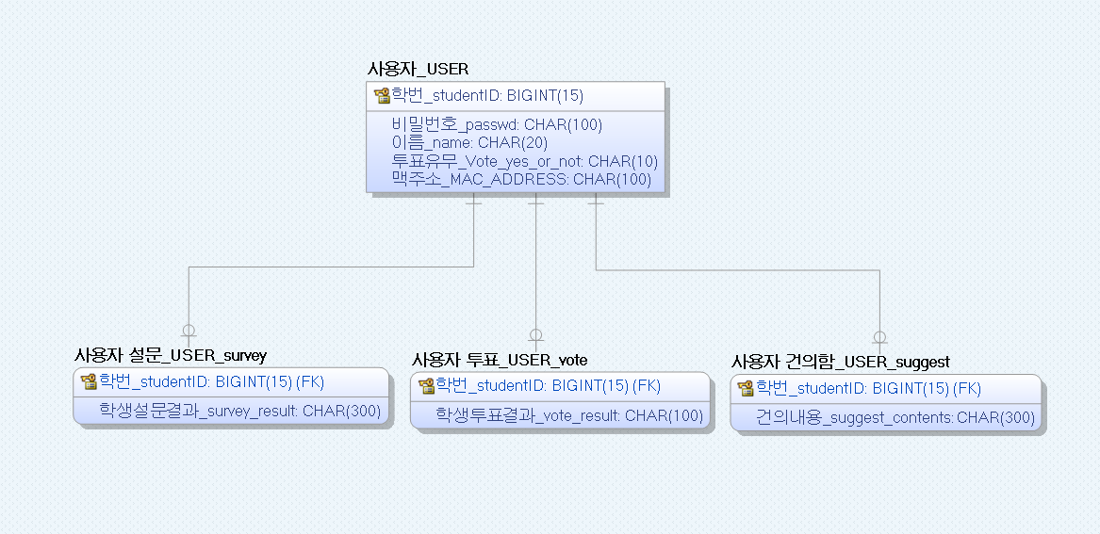
5-3. DB 구성도 (사용자)
Chapter 5-3

Slide 50
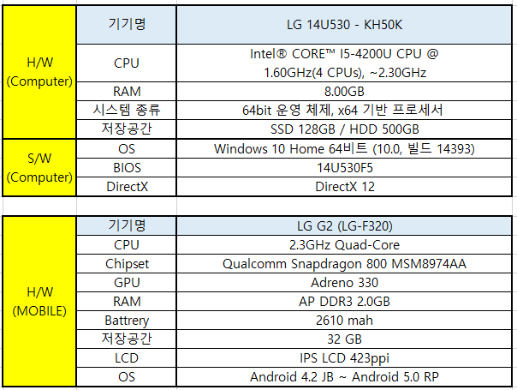
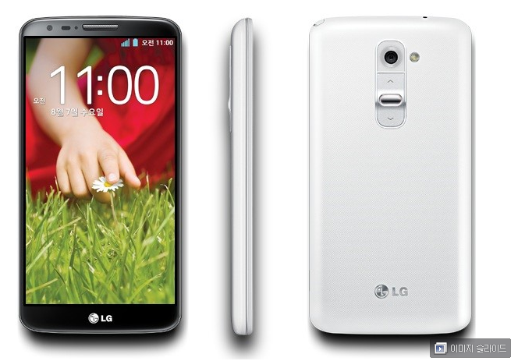
6. 개발환경
Chapter 6

Slide 51
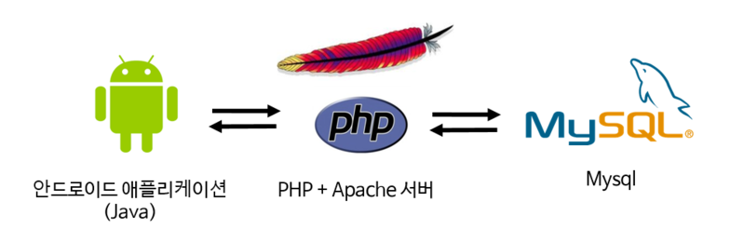




6. 개발환경
Chapter 6
Android studio 2.2.3
APACHE Web Server 2.4
php 7.1.0
MySQL 5.6.13.1
Notes:
개발환경으로는 총 4가지가 있습니다. 안드로이드 스튜디오~~~~MySQL입니다. (클릭)
pHP와 Apache서버를 이용하여 자바를 활용한 안드로이드 어플리케이션과 Mysql을 (어떻게) 이용할 것입니다.

Slide 52
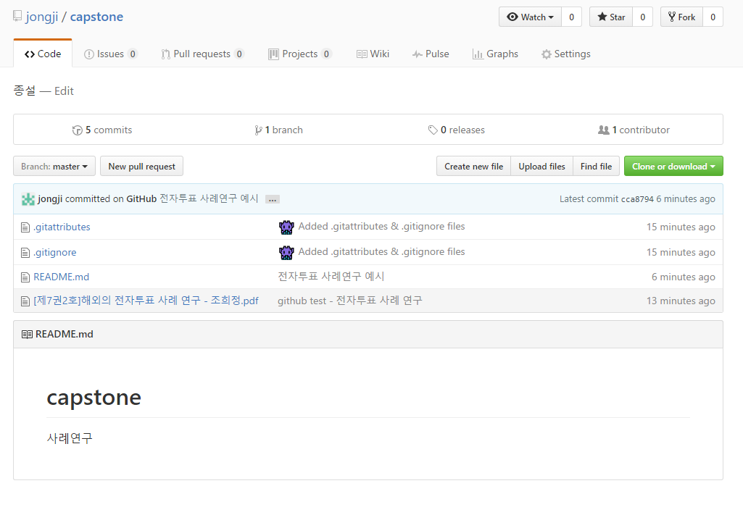
6-1. Github
https://github.com/jongji/capstone.git
Chapter 6

Slide 53
6-2. 개발방법
Application
Android Studio를 이용한 Andriod app구현
가장 점유율이 높은 4.0이상의 버전으로 구현
Chapter 6
Web
HTML5와 PHP로 웹페이지 구현
PHP를 이용한 application과 MySQL 사이의 데이터 송 · 수신
Apache를 이용한 웹 서버 구축
Web server
DB(MySQL)
학생 DB, 투표 테이블 등 투표에 필요한 테이블 구성
온/오프라인 중복투표를 막기 위해, 오프라인 투표자는 별도로 관리자(선관위 등)가 DB에서 예외처리 함.

Slide 54


7. 데모 환경 설계
Chapter 7
웹 서버가 설치된 개인 노트북 / Android 기기로 데모
노트북 - 웹서버 / DB서버 구동
앱과 웹에서 로그인
투표(투표 및 real-time 요소), 공지사항 열람/작성, 건의사항, 설문 기능을 데모

Slide 55
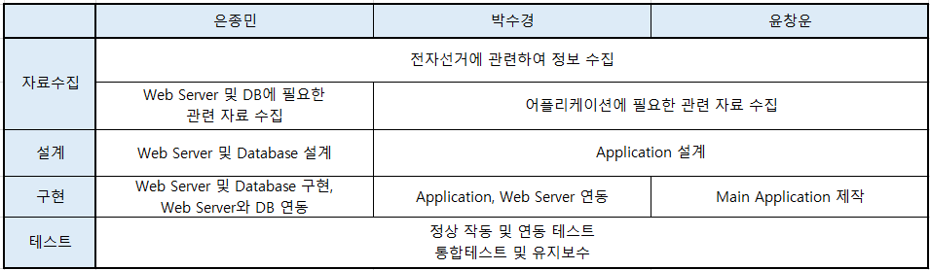
8. 업무분담
Chapter 8

Slide 56
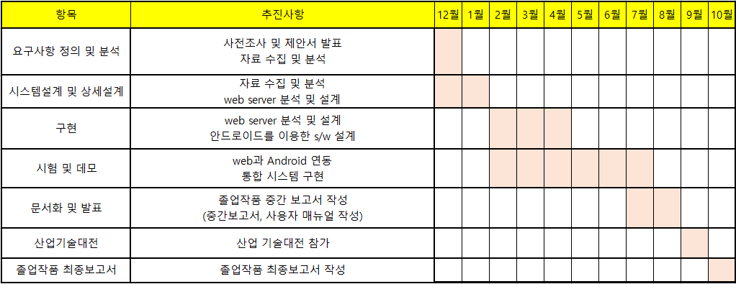
9. 종합설계 수행일정
Chapter 9

Slide 57


10. 필요기술 및 참고문헌
컴퓨터공학부 전 학생회장 최현규의 구술
[논문] 해외의 전자투표 사례연구 –조희정
중앙선거관리위원회 블로그 (http://blog.naver.com/nec1963/220845056884)
Chapter 10
안드로이드 프로그래밍
- 천인국 저
- 생능 출판사. 2015
이것이 MySQL 이다
- 우재남 저
- 한빛 미디어. 2016

Slide 58
Q & A
감사합니다
Q & A
감사합니다

